Slide 1
EUROPA.-LA VUELTA AL MUNDO EN 865 JARDINES.-INGLESES.-SISSINGHURST GARDENS.-A
Selección de textos y fotografías por
JOSE ELIAS BONELLS

Slide 2
SISSINGHURST GARDENS
Esta situado en la Weald of Kent, cerca de Crankbrook en Tenderden.Inglaterra.
Están gestionados por la National Trust.
El jardín fue creado por Vita Sackville-West & Harold Nicolson en el 1930.
El lugar es antiguo, su nombre es Saxon,que significa “ clareo en el bosque”.
Una casa de piedra rodeada de un foso construido en la Edad Media.

Slide 3
Dos piernas del foso subsisten, una tercera pierna estaba donde hoy se encuentra el paseo de los tilos.
El edificio original fue reemplazado en el siglo XV por la familia Baker, fue cedido al Gobierno como prisión desde 1756 a 1763,los prisioneros eran maltratados, el lugar fue demolido.
Vita y Harold lo adquirieron en el 1930 y empezaron a construir el jardín que conocemos hoy en día.
Los jardines fueron abiertos al publico en el 1938.
El jardín lo conforman 10 jardines separados, todos con diferentes temas.

Slide 4
Muros y setos separan los jardines, dando al visitante sensación de paz y descanso.
El jardín blanco, el de los rosales, el de las hierbas, los mixed borders, las praderas ,el huerto de frutales ,la nuttery etc..-son algunos de sus principales atractivos.

Slide 5
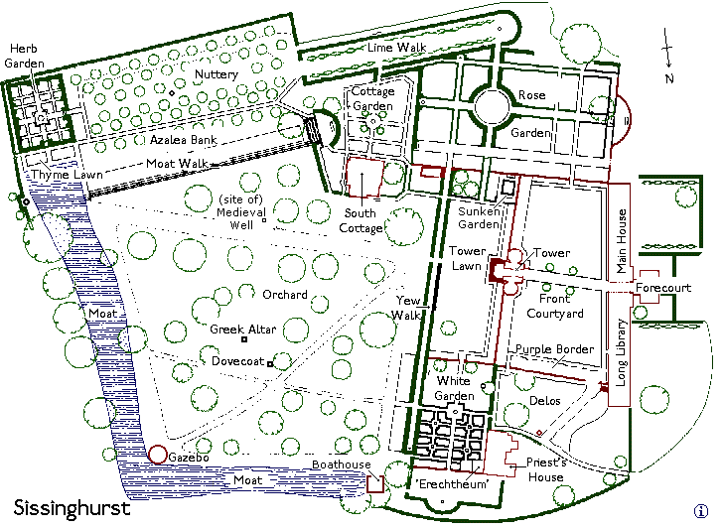

Slide 6
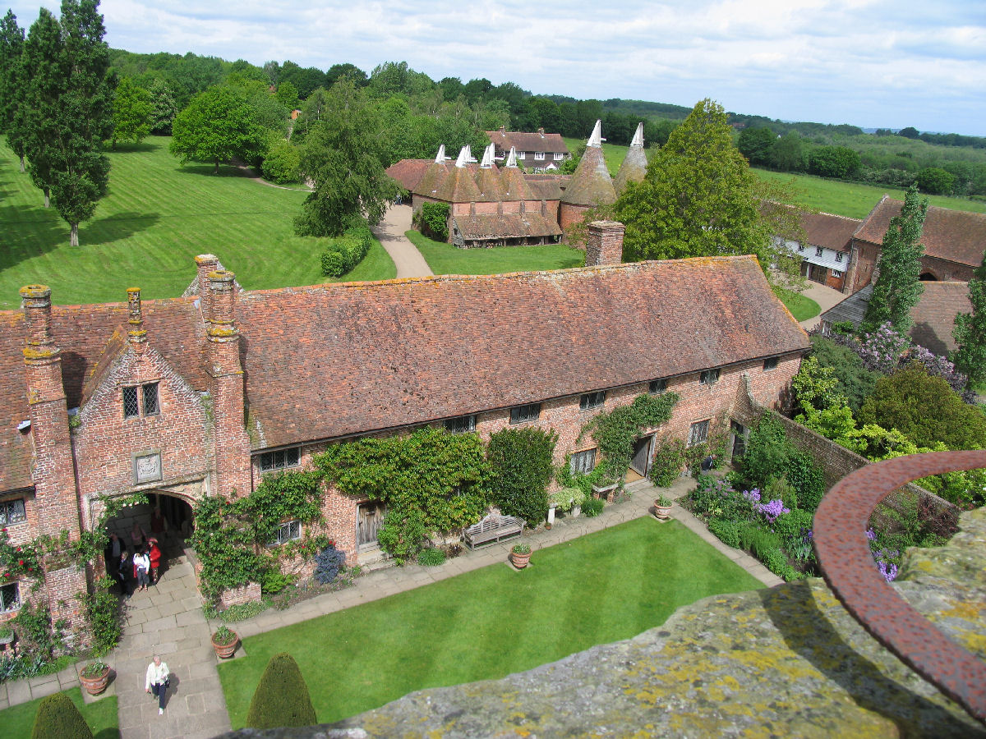
Notes:
Sissinghurst

Slide 7
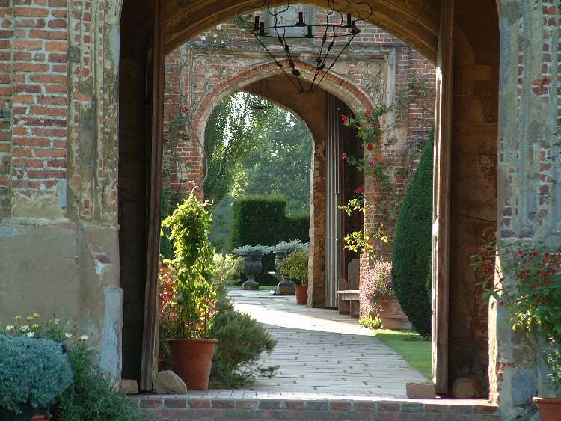
Notes:
Sissinghurst

Slide 8
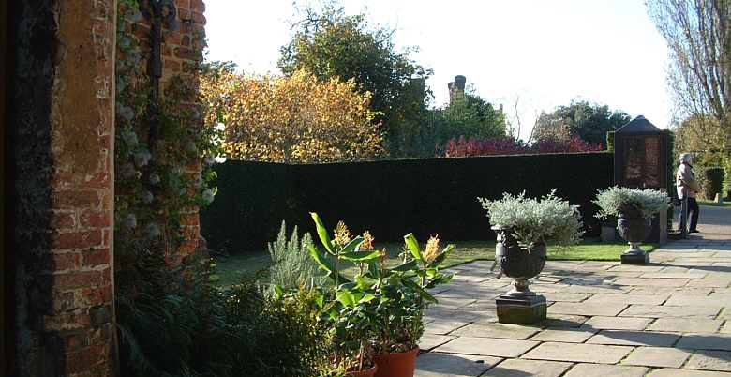
Notes:
Sissinghurst

Slide 9
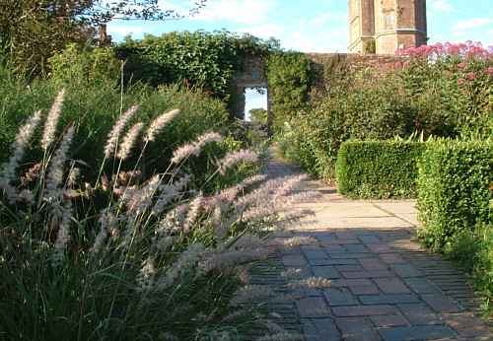
Notes:
Sissinghurst

Slide 10
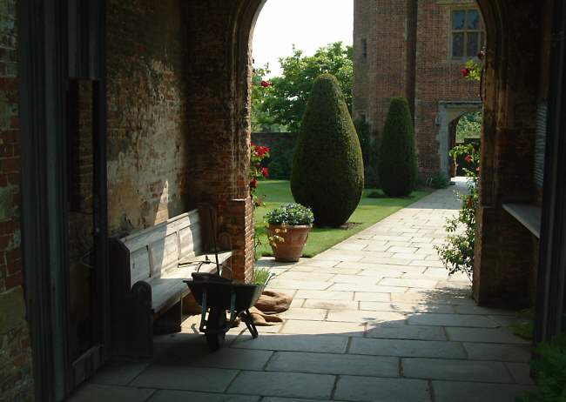
Notes:
Sissinghurst

Slide 11
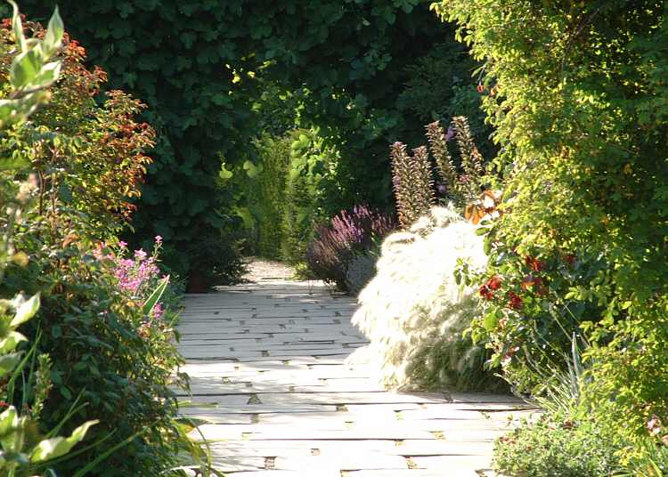
Notes:
Sissinghurst

Slide 12
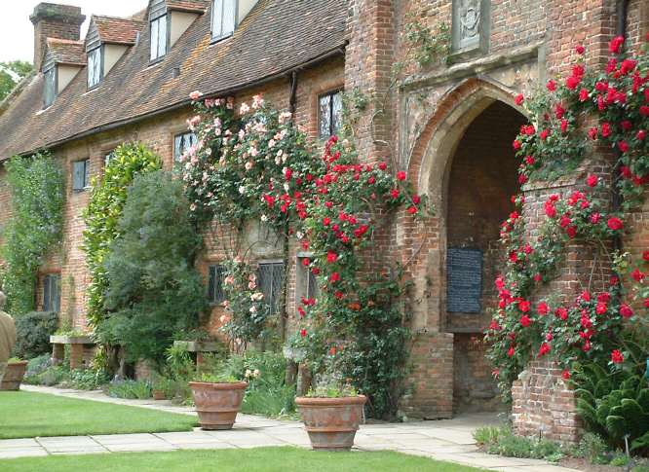
Notes:
Sissinghurst

Slide 13
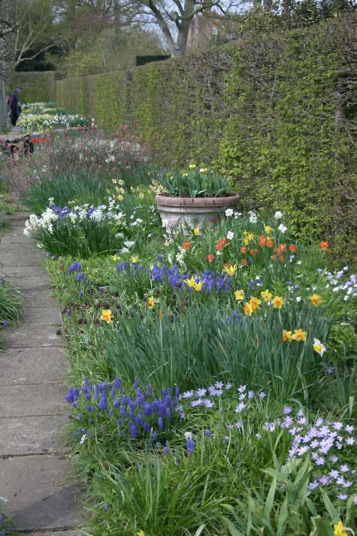
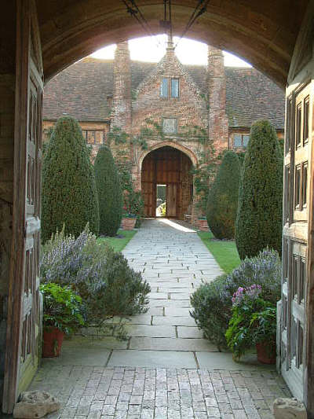
Notes:
Sissinghurst

Slide 14
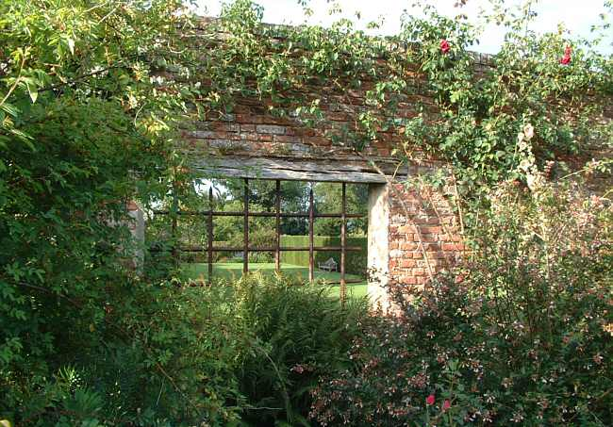
Notes:
Sissinghurst

Slide 15
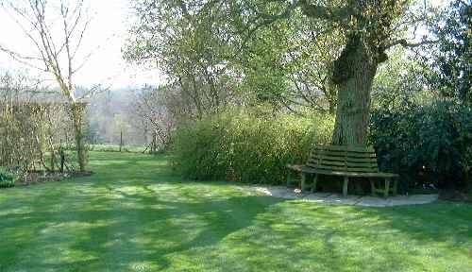
Notes:
Sissinghurst

Slide 16
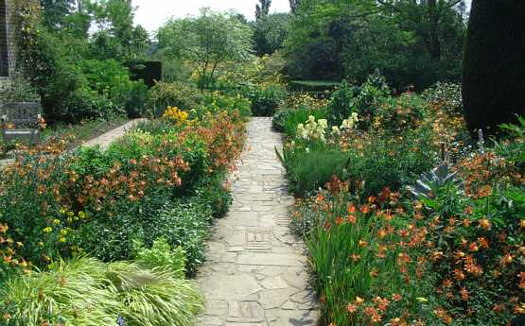
Notes:
Sissinghurst

Slide 17
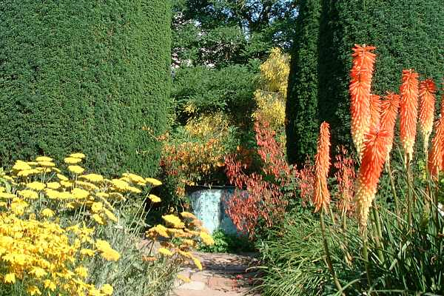
Notes:
Sissinghurst

Slide 18
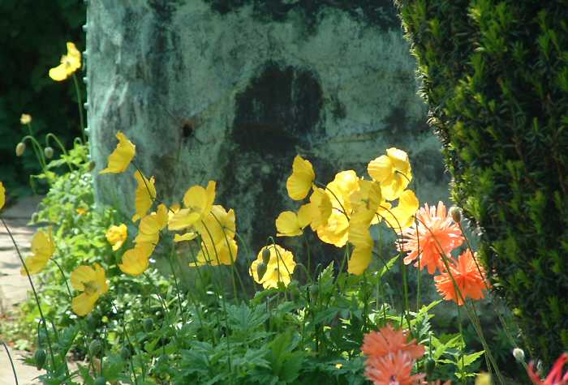
Notes:
Sissinghurst

Slide 19
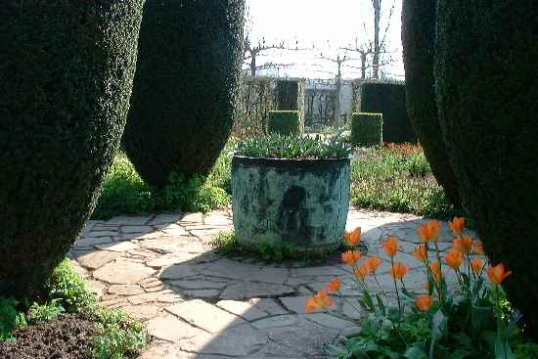
Notes:
Sissinghurst

Slide 20
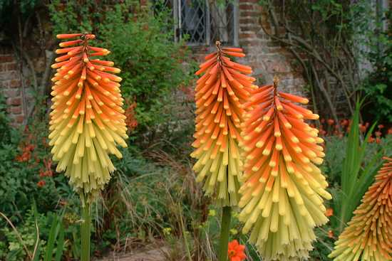
Notes:
Sissinghurst.-Kniphophia

Slide 21
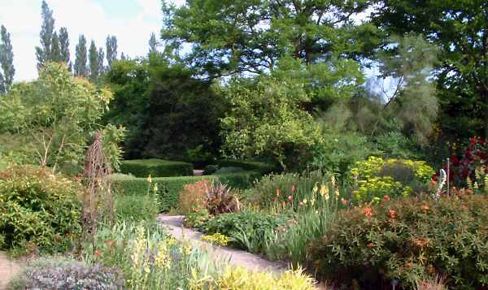
Notes:
Sissinghurst

Slide 22
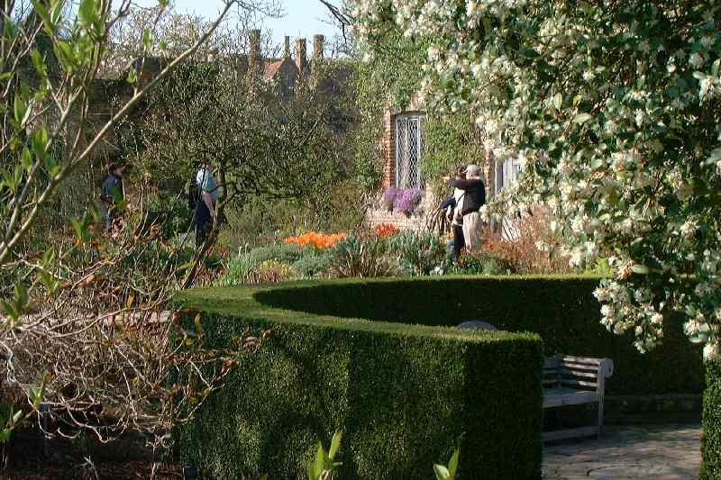
Notes:
Sissinghurst

Slide 23
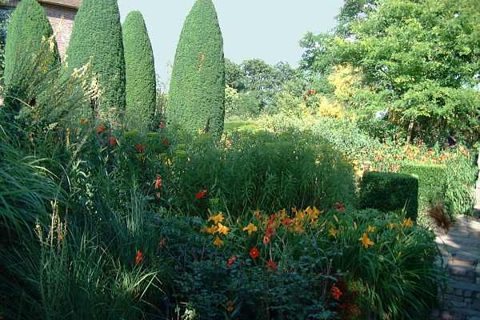
Notes:
Sissinghurst.-Cottage Gardens

Slide 24
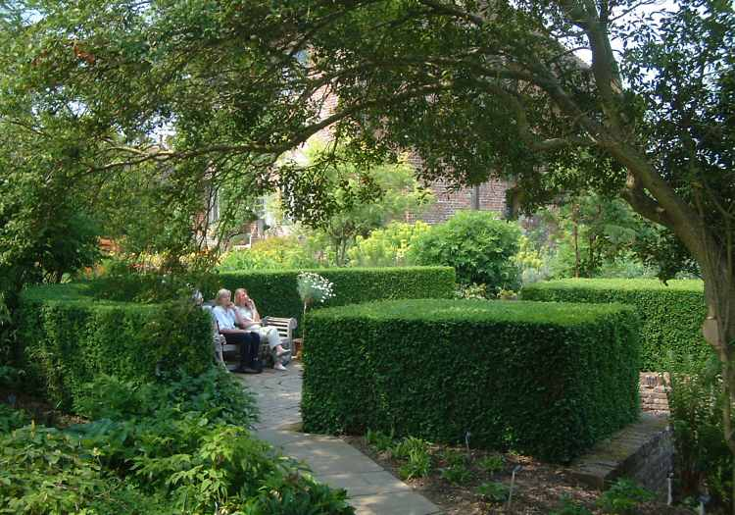
Notes:
Sissinghurst

Slide 25
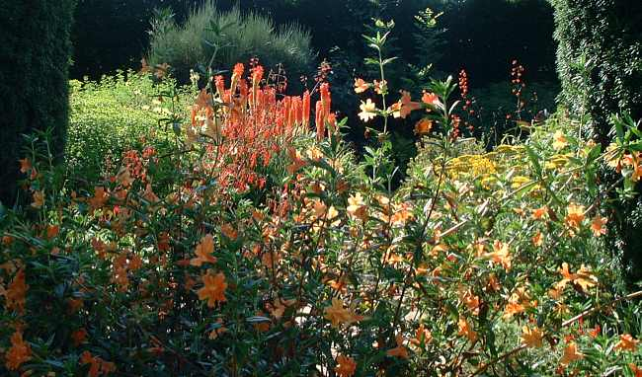
Notes:
Sissinghurst

Slide 26
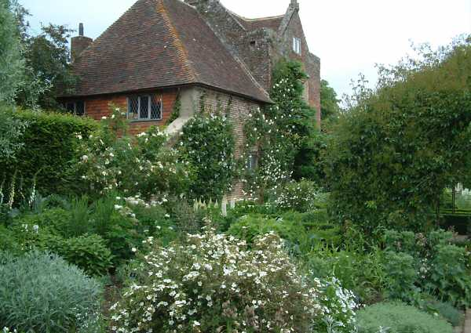
Notes:
Sissinghurst

Slide 27
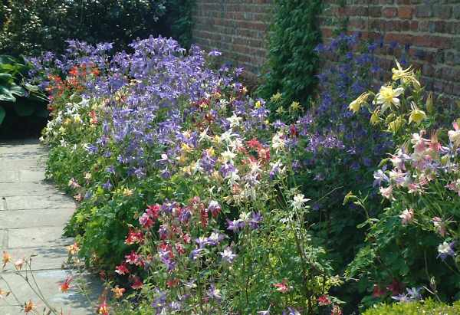
Notes:
Sissinghurst

Slide 28
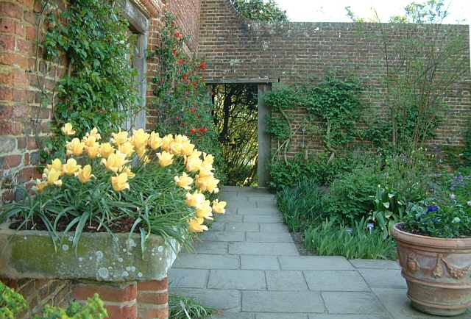
Notes:
Sissinghurst

Slide 29
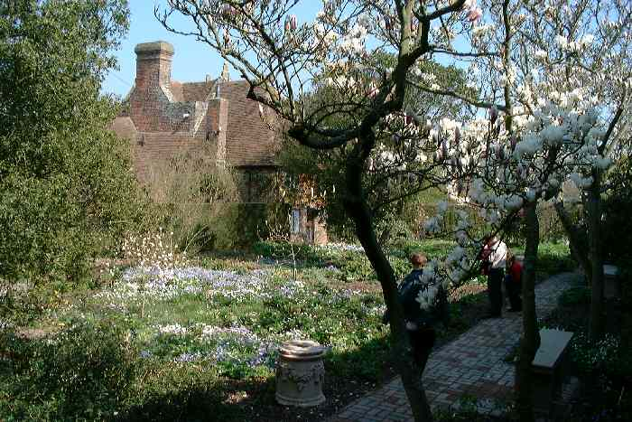
Notes:
Sissinghurst

Slide 30
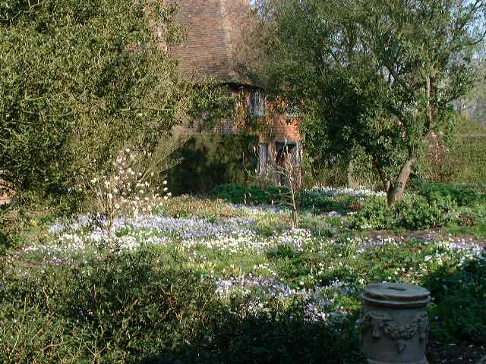
Notes:
Sissinghurst

Slide 31
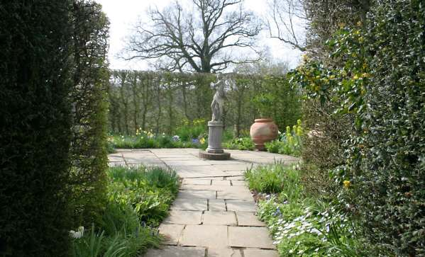
Notes:
Sissinghurst

Slide 32
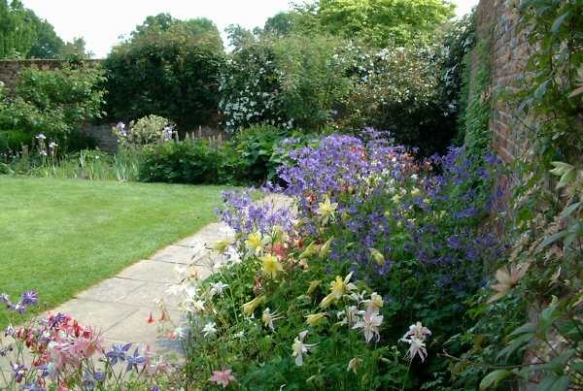
Notes:
Sissinghurst

Slide 33
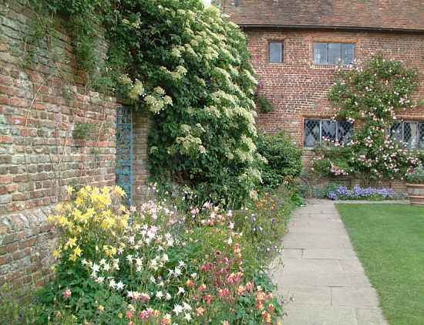
Notes:
Sissinghurst

Slide 34
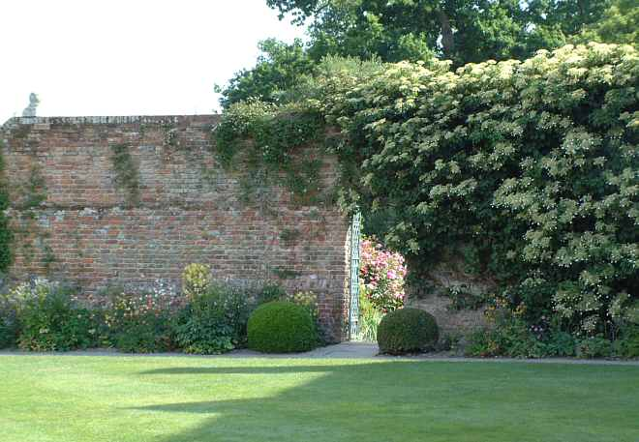
Notes:
Sissinghurst

Slide 35
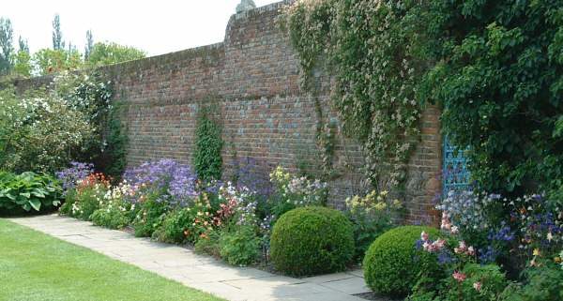
Notes:
Sissinghurst

Slide 36
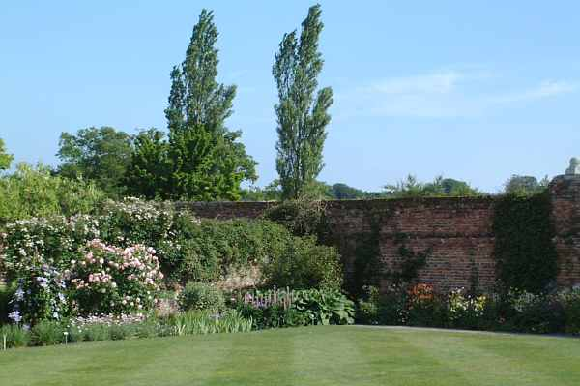
Notes:
Sissinghurst

Slide 37
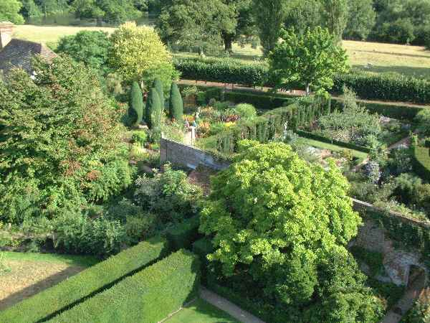
Notes:
Sissinghurst

Slide 38
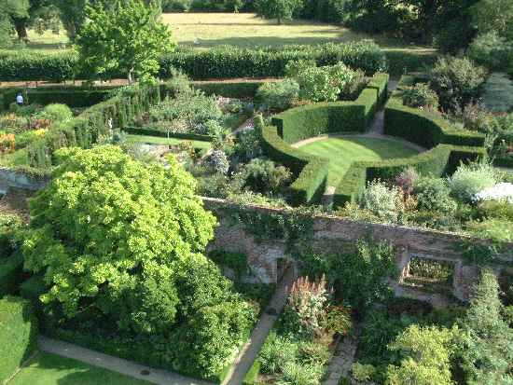
Notes:
Sissinghurst

Slide 39
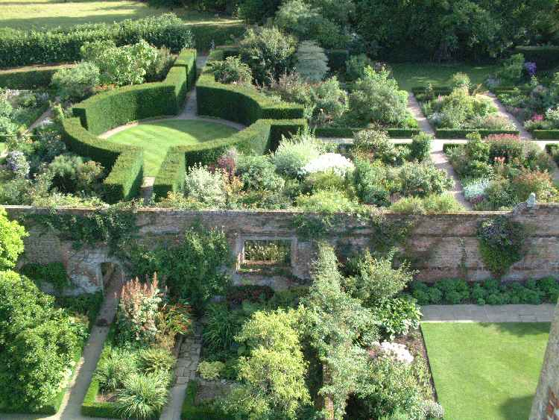
Notes:
Sissinghurst

Slide 40
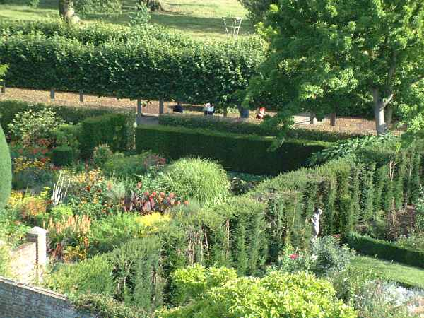
Notes:
Sissinghurst

Slide 41
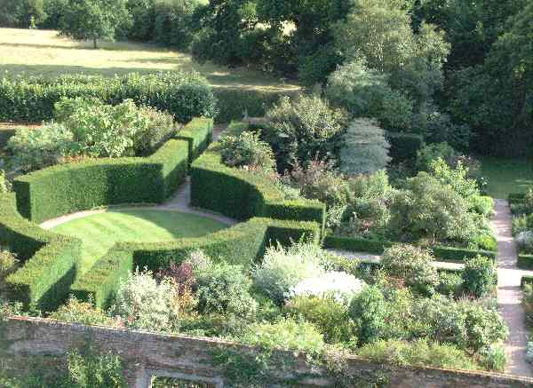
Notes:
Sissinghurst

Slide 42
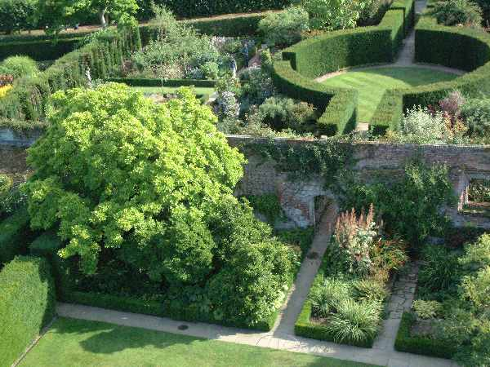
Notes:
Sissinghurst

Slide 43
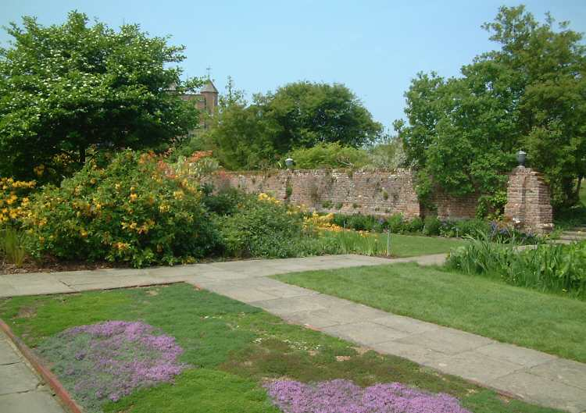
Notes:
Sissinghurst.-Herb Garden

Slide 44
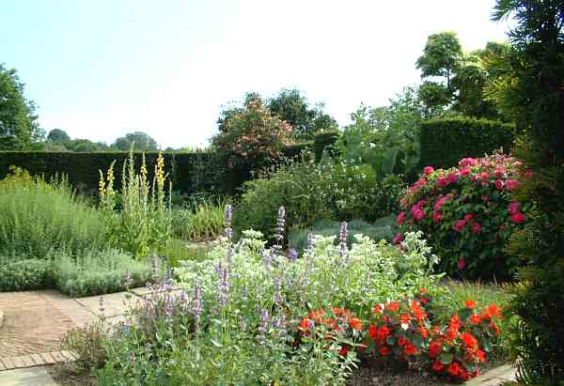
Notes:
Sissinghurst.-Herb Garden

Slide 45
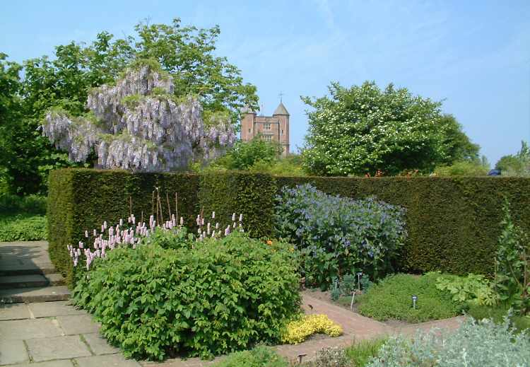
Notes:
Sissinghurst.- Herb Garden

Slide 46
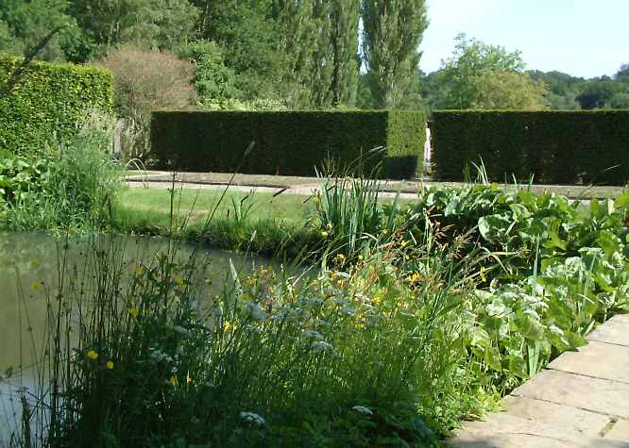
Notes:
Sissinghurst.-Lake

Slide 47
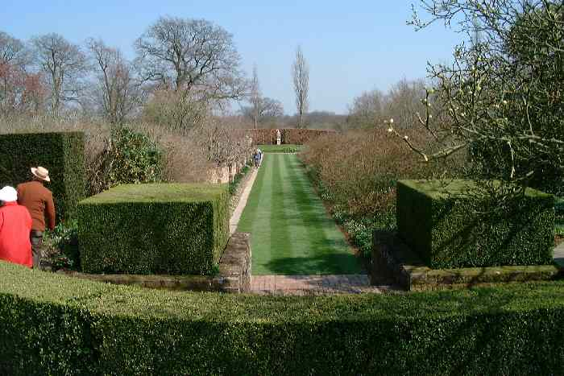
Notes:
Sissinghurst.-Moat

Slide 48
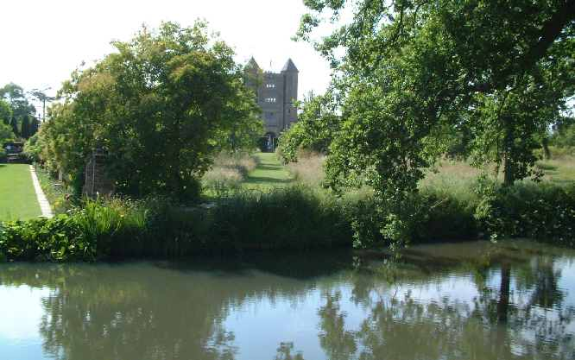
Notes:
Sissinghurst.-Lake

Slide 49
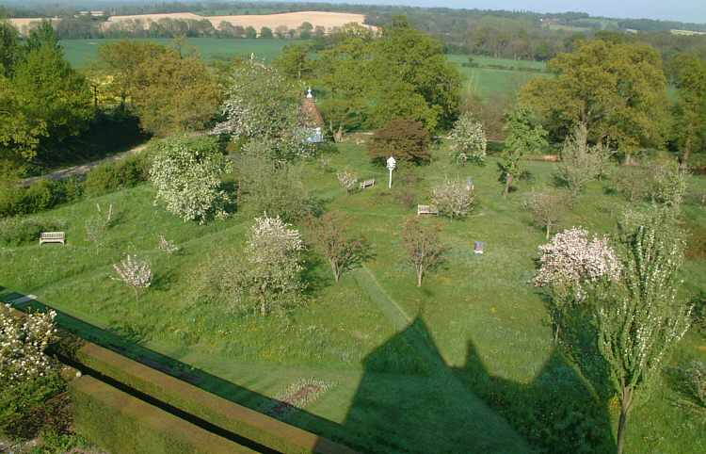
Notes:
Sissinghurst.-Pradera frente a la torre

Slide 50
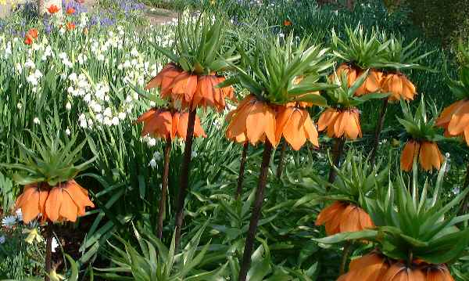
Notes:
Sissinghurst.-Fritillaria imperialis

Slide 51
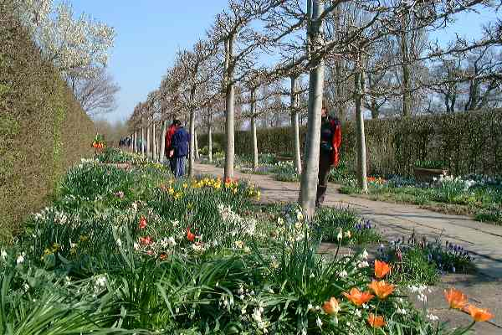
Notes:
Sisinghurst.-Lime Walk

Slide 52
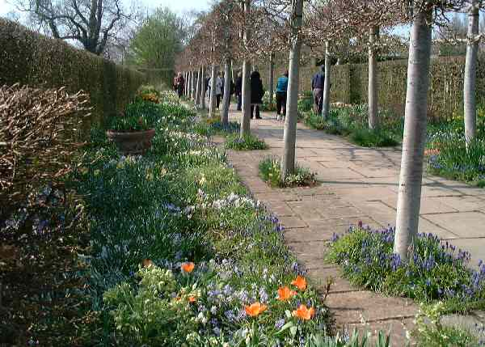
Notes:
Sissinghurst.-Lime Walk

Slide 53
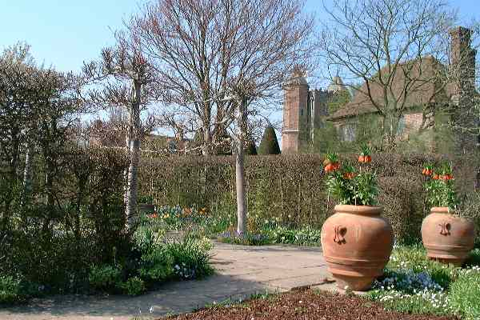
Notes:
Sissinghurst.-Lime Walk

Slide 54

Notes:
Sissinghurst.-Lime Walk

Slide 55

Notes:
Sissinghurst.-Lime Walk

Slide 56

Notes:
Sissinghurst.-Lime Walk

Slide 57

Notes:
Sissinghurst.-Lime Walk

Slide 58




Notes:
Sissinghurst

Slide 59

Notes:
Sissinghurst.-

Slide 60

Notes:
Sissinghurst.-

Slide 61

Notes:
Sissinghurst.-Moat

Slide 62

Notes:
Sissinghurst.-Moat

Slide 63

Notes:
Sissinghurst.-Moat

Slide 64

Notes:
Sissinghurst.-

Slide 65

Notes:
Sissinghurst.-Azalea Walk

Slide 66

Notes:
Sissinghurst.-Moat

Slide 67

Notes:
Sissinghurst

Slide 68

Notes:
Sissinghurst.-Moat

Slide 69

Notes:
Sissinghurst.-Moat

Slide 70

Notes:
Sissinghurst.-

Slide 71

Notes:
Sissinghurst .-Moat

Slide 72

Notes:
Sissinghurst.-Moat Walk

Slide 73
Notes:
Sissinghurst.-Moat Walk

Slide 74

Notes:
Sissinghurst.-Moat Walk

Slide 75

Notes:
Sissinghurst.-Moat Walk

Slide 76

Notes:
Sissinghurst.-Moat

Slide 77

Notes:
Sissinghurst.-Moat Walk

Slide 78

Notes:
Sissinghurst.-Moat walk

Slide 79

Notes:
Sissinghurst.-Moat walk

Slide 80

Notes:
Sissinghurst.-Moat walk

Slide 81

Notes:
Sissinghurst.-Moat walk

Slide 82

Notes:
Sissinghurst.-Moat walk

Slide 83

Notes:
Sissinghurst.-Moat walk

Slide 84

Notes:
Sissinghurst.-

Slide 85

Notes:
Sissinghurst.-Moat walk

Slide 86

Notes:
Sissinghurst.-Moat walk

Slide 87

Notes:
Sissinghurst.-

Slide 88

Notes:
Sissinghurst.-Moat

Slide 89

Notes:
Sissinghurst.-

Slide 90

Notes:
Sissinghurst.-

Slide 91

Notes:
Sissinghurst.-Nuttery

Slide 92

Notes:
Sissinghurst.-Nuttery

Slide 93

Notes:
Sissinghurst.-Nuttery

Slide 94

Notes:
Sissinghurst.-Nuttery

Slide 95

Notes:
Sissinghurst.-Nuttery

Slide 96

Notes:
Sissinghurst.-Nuttery

Slide 97

Notes:
Sissinghurst.-Exteriores

Slide 98

Notes:
Sissinghurst.-Exteriores

Slide 99

Notes:
Sissinghurst.-Exteriores

Slide 100

Notes:
Sissinghurst.-Exteriores

Slide 101

Notes:
Sissinghurst.-Orchard

Slide 102

Notes:
Sissinghurst.-Orchard

Slide 103

Notes:
Sissinghurst.-Orchard

Slide 104

Notes:
Sissinghurst.-Orchard

Slide 105

Notes:
Sissinghurst.-Orchard

Slide 106

Notes:
Sissinghurst.-Orchard

Slide 107

Notes:
Sissinghurst.-Orchard

Slide 108

Notes:
Sissinghurst.-Orchard

Slide 109

Notes:
Sissinghurst..-Orchard

Slide 110

Notes:
Sissinghurst.-Orchard

Slide 111

Notes:
Sissinghurst.-Orchard

Slide 112

Notes:
Sissinghurst.-Orchard

